Slide 1
Nasze praktyki zawodowe w Bradze 2023
Europejskie Mobilności Zawodowe Kluczem do Sukcesu

Slide 2
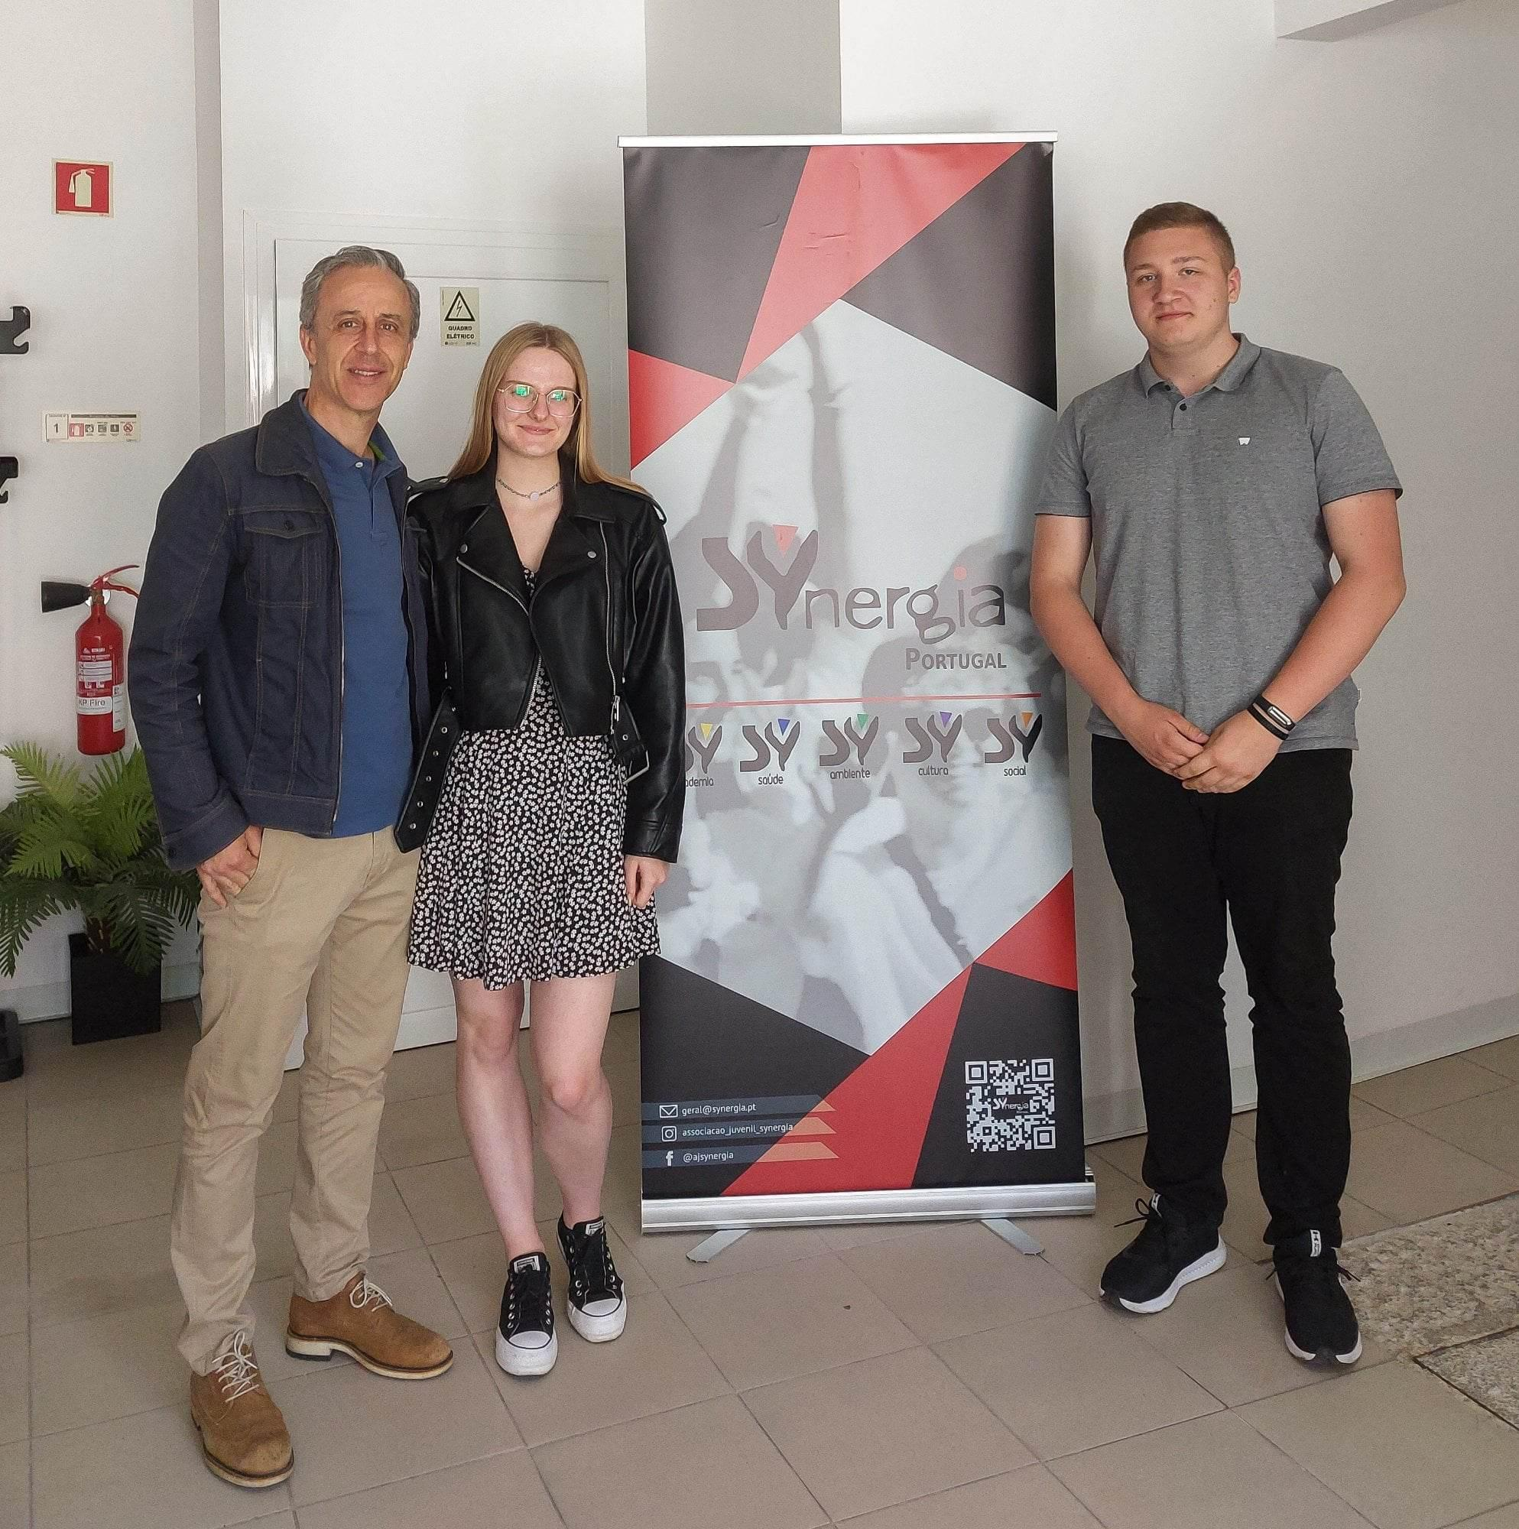
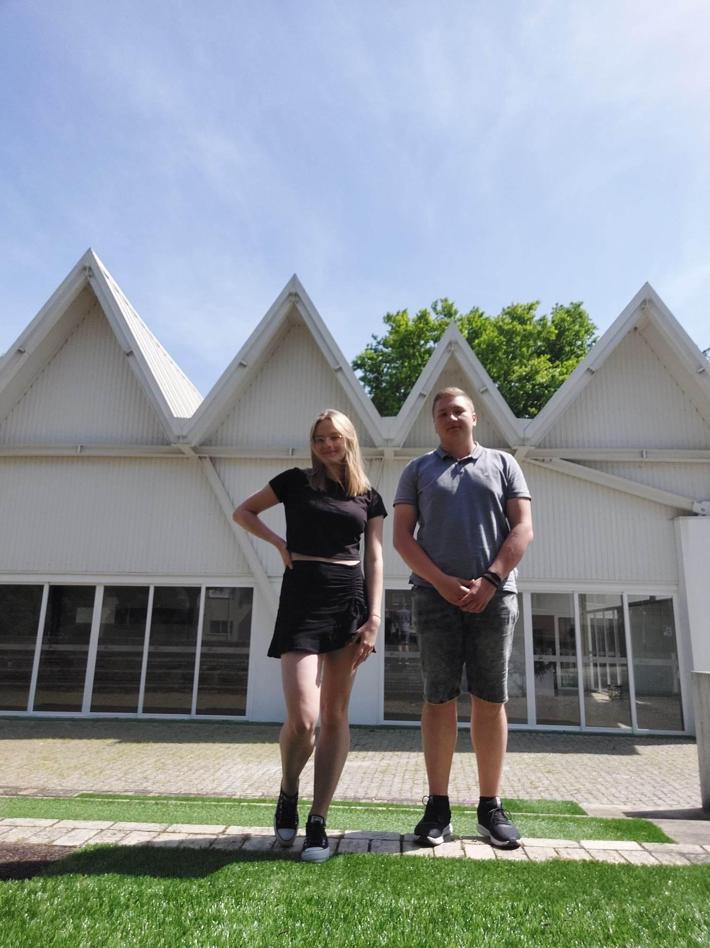
Praktykę odbywaliśmy w firmie SYnergia

Slide 3
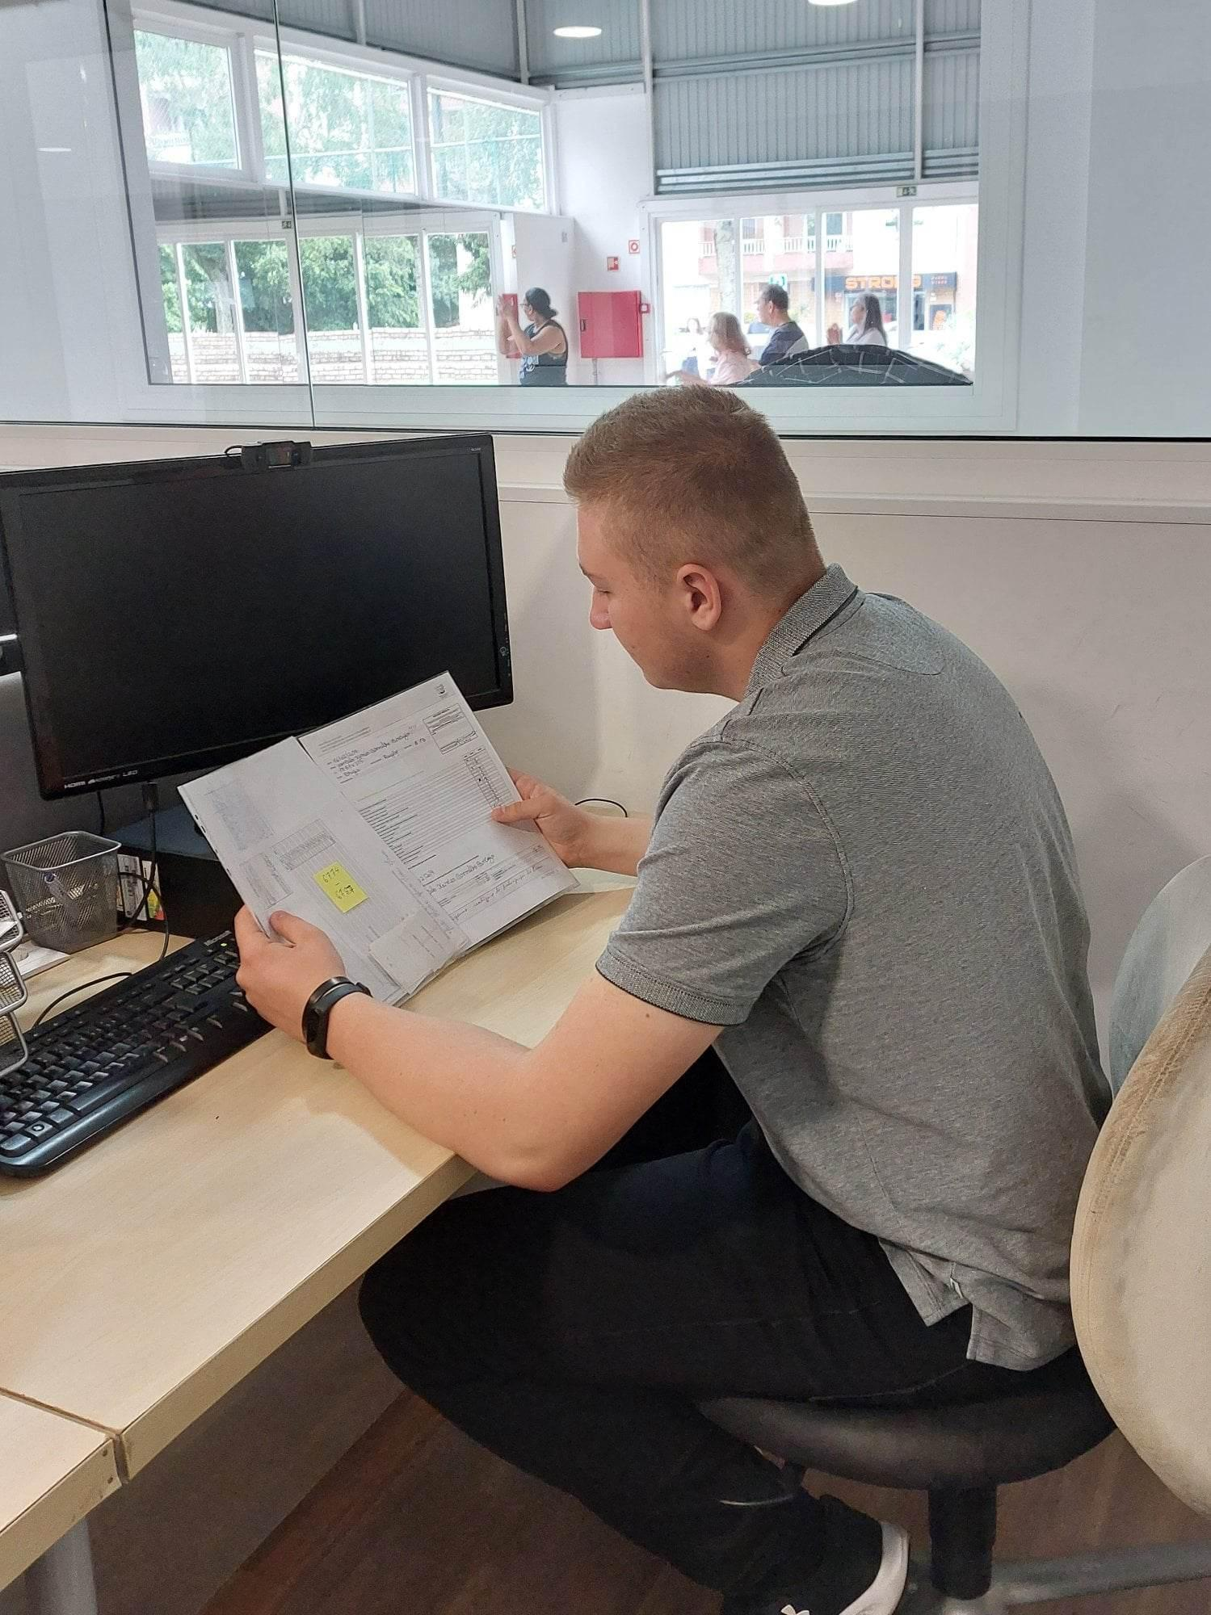
Naszymi głównymi zadaniami było:
Wprowadzanie danych do programu Excel
Archiwizowanie dokumentacji
Selekcjonowanie korespondencji

Slide 4
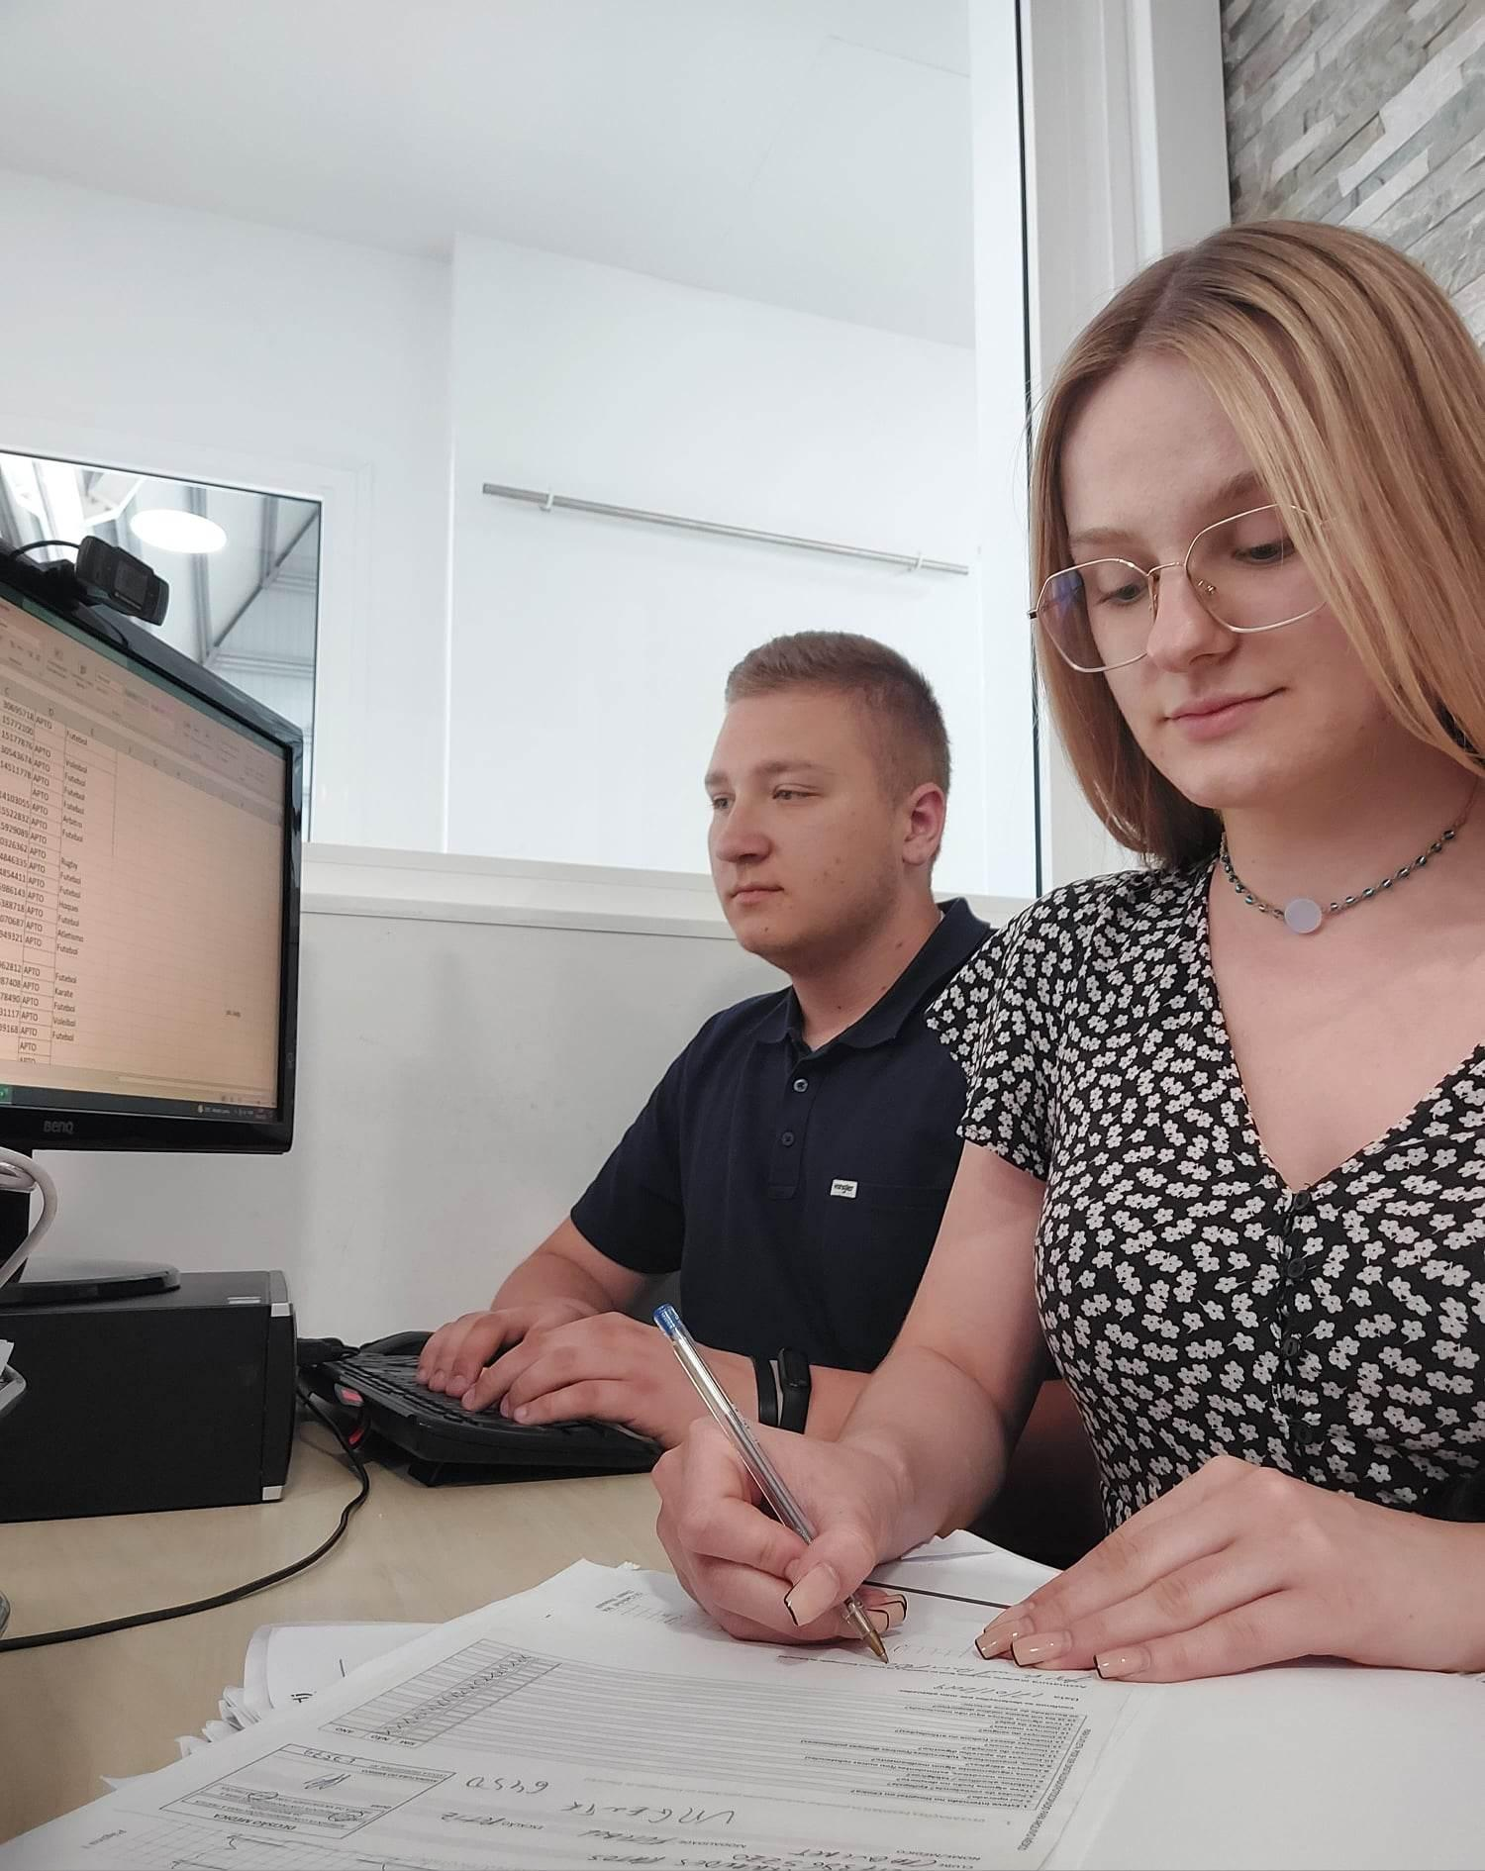
Wprowadziliśmy prawie 900 danych!

